Slide 1
История возникновения русской музыки

Slide 3
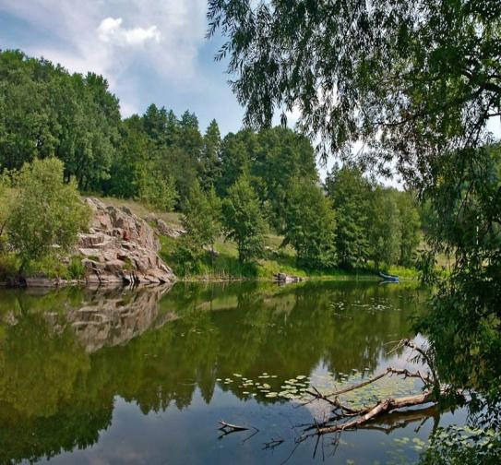
Русская музыка зародилась в недрах первобытнообщинного строя восточных племен. Центром одного из племенных союзов являлось племя рось, проживавшее на реке Рось (приток Днепра, ниже Киева). Позже название этого племени распространилось на всех восточных славян, которых стали называть руссами, а территорию, на которой они жили , - Русской землей, Русью.

Slide 4
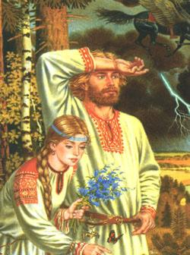
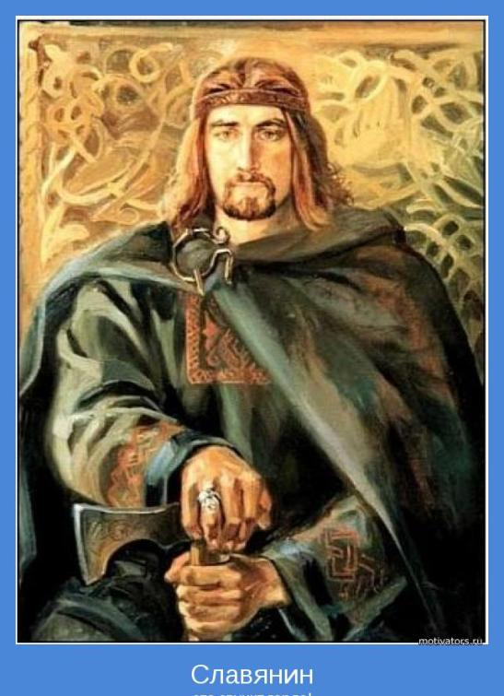
Это был рослый, сильный и красивый народ, они были неплохие люди и совсем беззлобные, очень любили пение, за что их и прозвали «песнелюбцами».

Slide 5
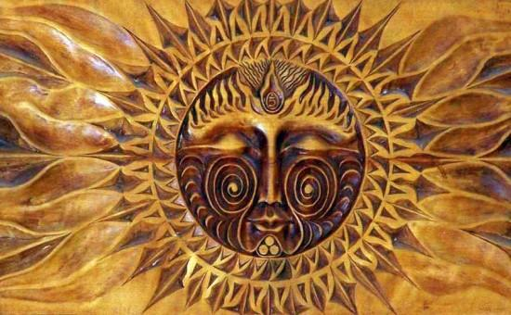
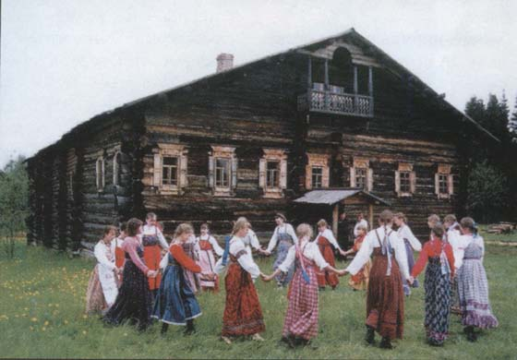
У древневосточных славян существовали различные виды искусства, связанные с языческими религиозными обрядами, Исполнение обрядов сопровождалось пением, игрой на музыкальных инструментах, плясками с элементами театрализованного действия.
К 8 веку у восточных славян созревают зачатки государства, К этому времени появляется скульптура, музыка, пляски.
На первом этапе своего возникновения музыка была еще очень примитивной: пение – одноголосным, а мелодии строились на 3-4 звуках.
С крещением Руси в 988г. Русская музыка развивается по двум направлениям: церковная и народная.

Slide 6
Церковная музыка
Церковная музыка появилась на Руси после обращения ее в христианство. Вместе с крещением из Византии была заимствована разветвленная и утонченная система храмового пения – осмогласия и система его записи – знамена, крюки, которая представляла собой самобытное художественное явление. Сохранились песнопения, автором которых был Иван Грозный.

Slide 7
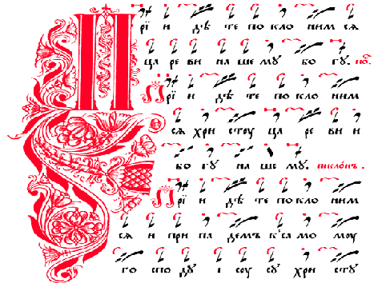
Освоение церковной музыки было книжным и требовало специальных школ.

Slide 8
Древние музыкальные крюковые рукописи, сохранившиеся на рубеже 11-13вв., свидетельствуют о первом этапе профессиональной музыки, и хотя они не поддаются точной расшифровке, но во многом отражают древнюю певческую культуру. Слово, его смысл составляли основу песнопений, мелодии способствовали их восприятию. Созерцание икон, слушание песнопений создавало такое единство, которое вызывало высокие мысли и чувства.

Slide 9
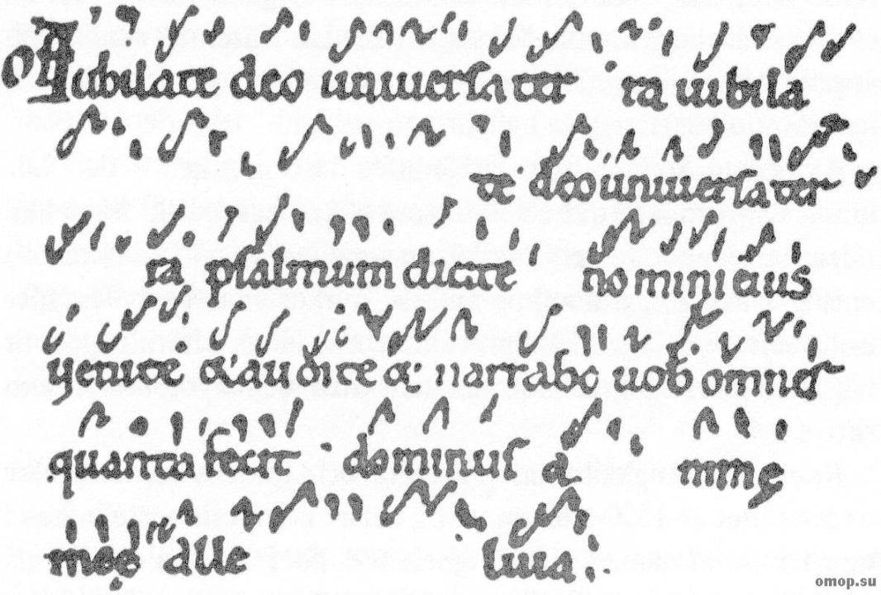

Slide 10
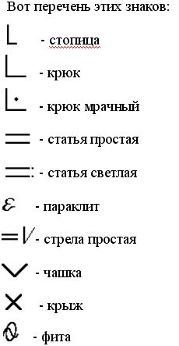
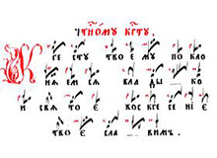

Slide 11
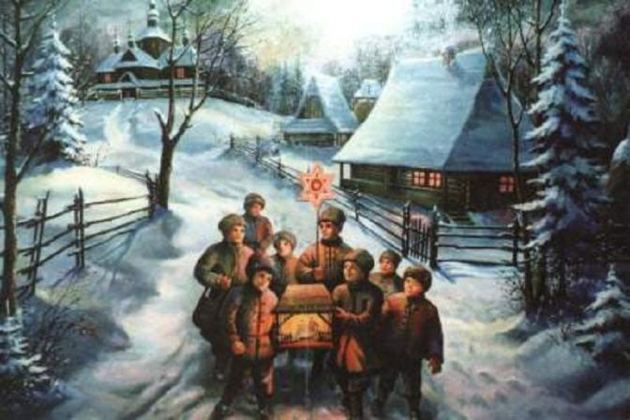
Русские народные песни
Обрядовые песни

Slide 12
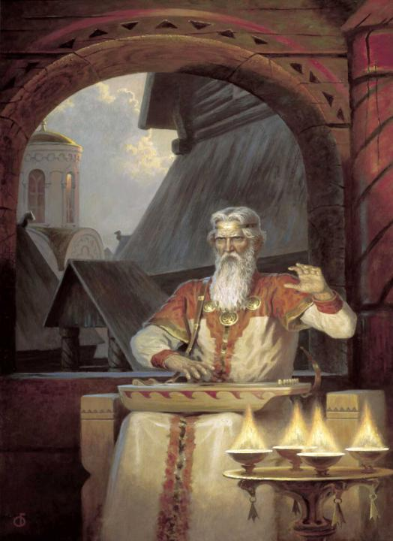
былины

Slide 13
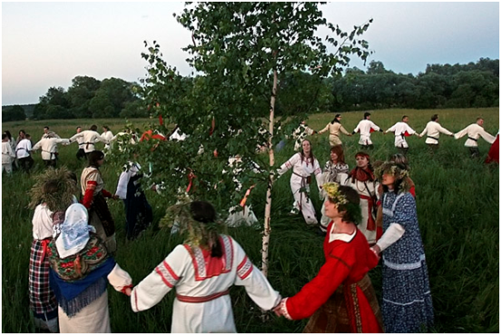
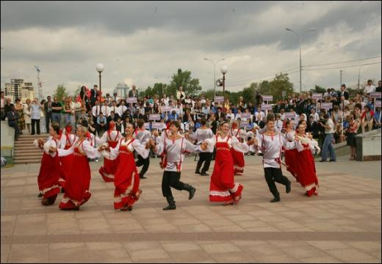
хороводы
плясовые

Slide 14
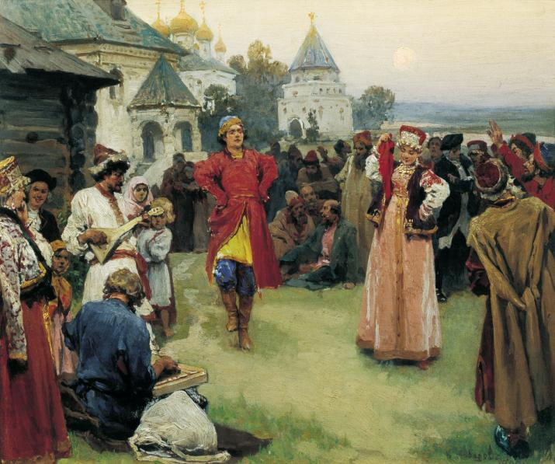

Slide 15
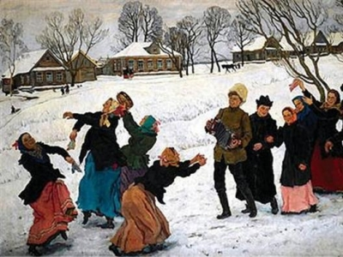
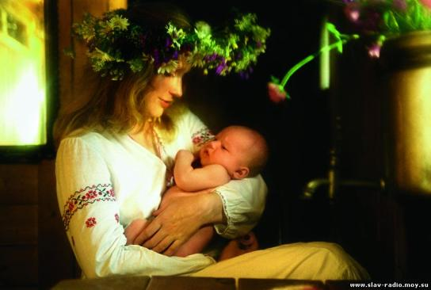
частушки
колыбельные

Slide 16
Инструментальная музыка
скоморохи

Slide 17
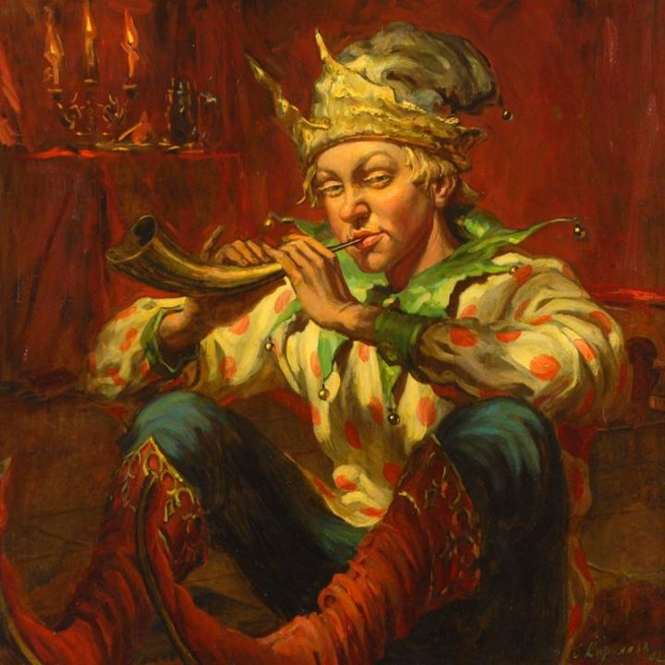

Slide 18
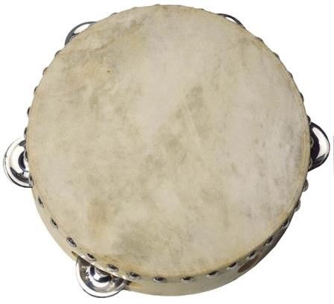
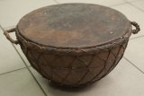
Музыкальные народные инструменты

Slide 19
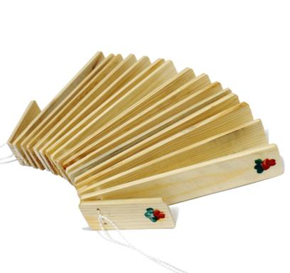
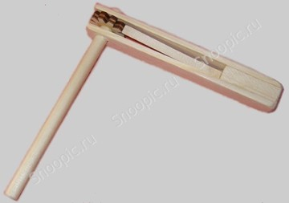
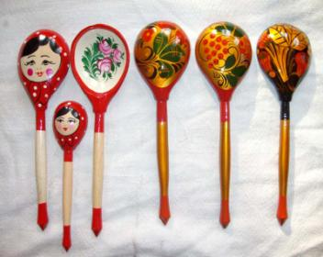
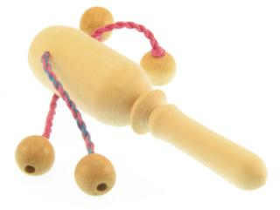
трещотка
ложки
колотушка

Slide 20
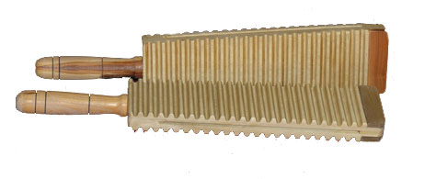
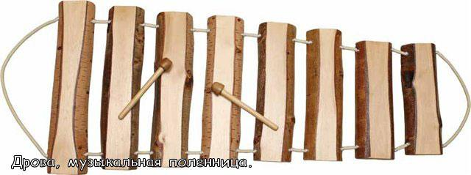
рубель
дрова

Slide 21
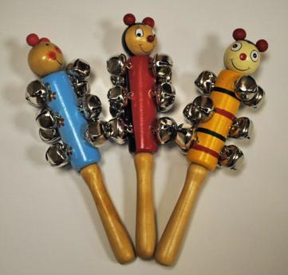
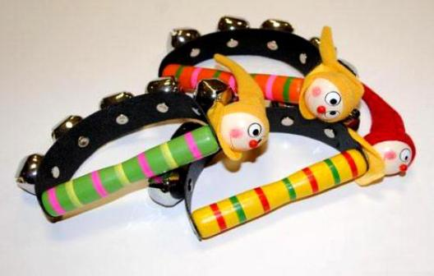
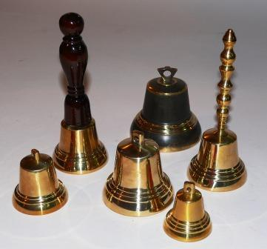
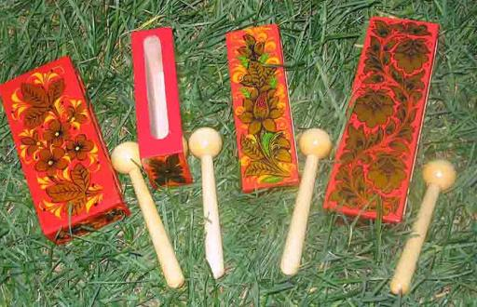
бубенцы
коробочка
колокольчики

Slide 22
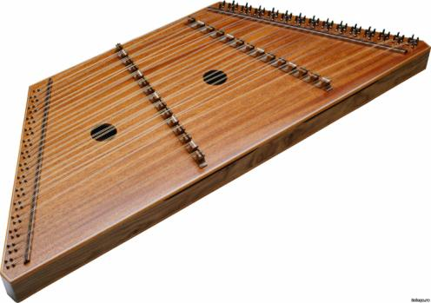
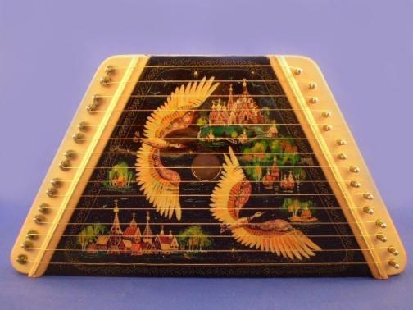
Струнные народные музыкальные инструменты
гусли

Slide 23
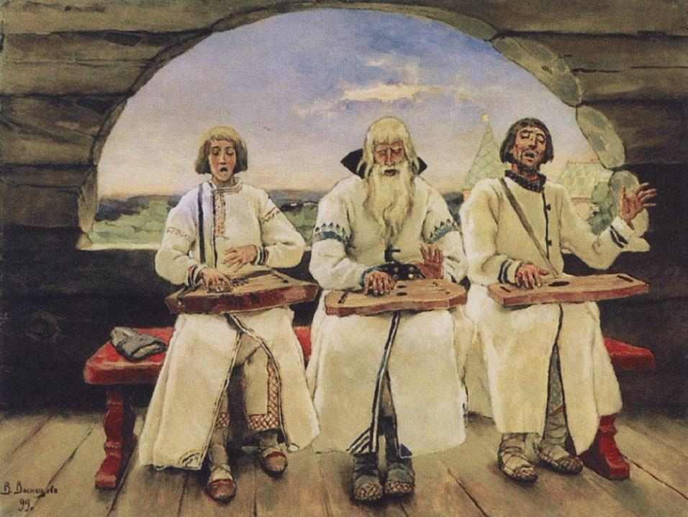

Slide 24
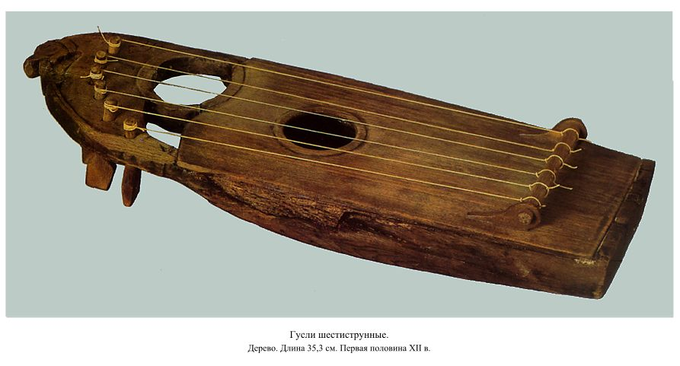

Slide 25
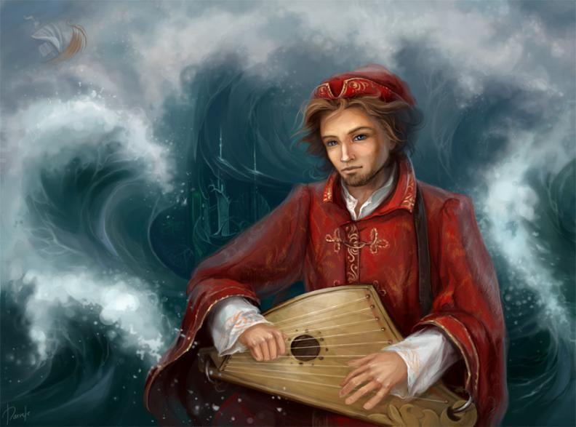
Былина о Садко

Slide 26
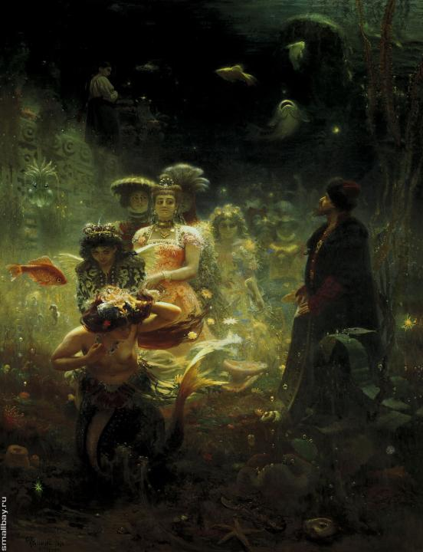

Slide 27
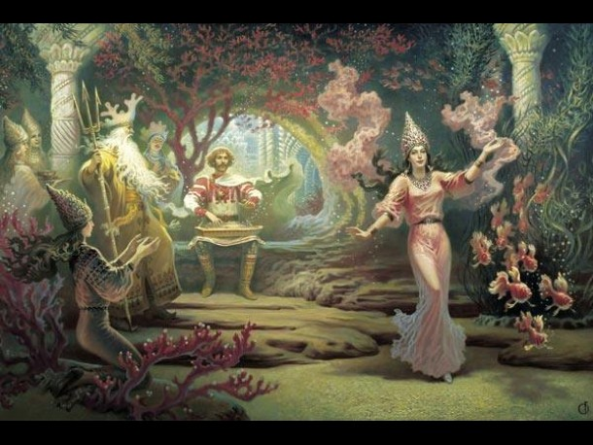

Slide 28
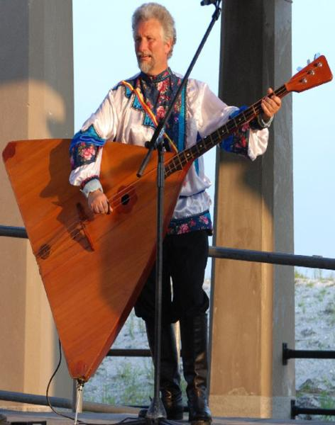
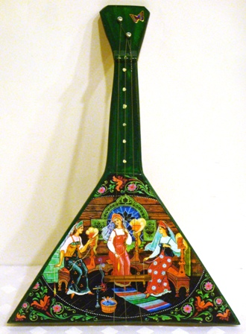
балалайка

Slide 29
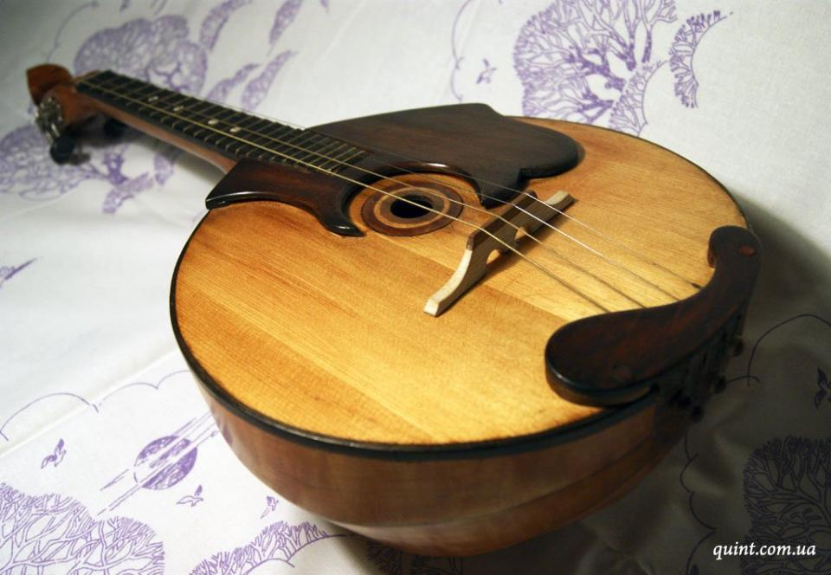
домра

Slide 30
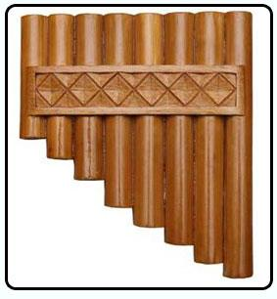
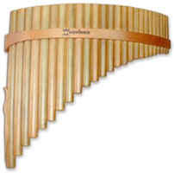
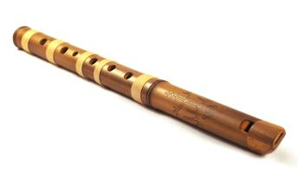
Духовые народные музыкальные инструменты
кугикли
свирель

Slide 31
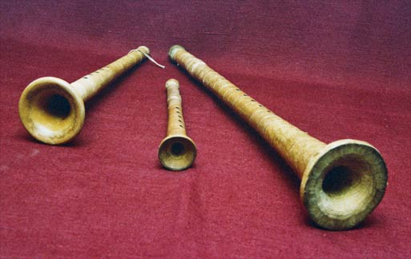
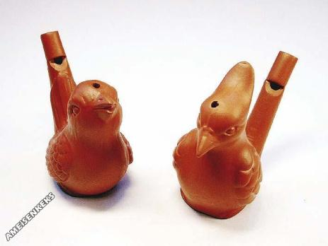
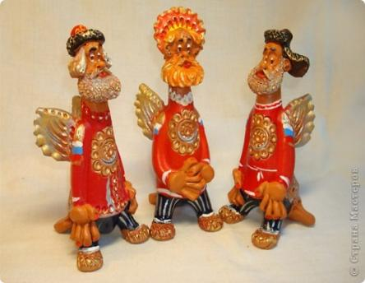
Сопелка, рожок
свистульки

Slide 32
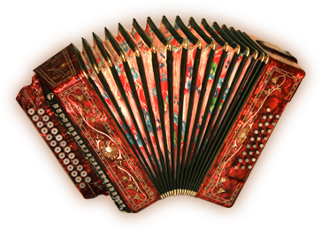
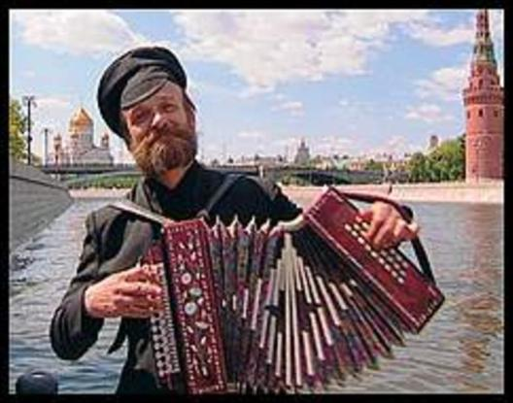
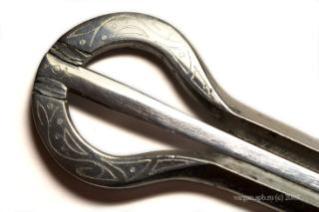
Язычковые музыкальные инструменты
гармонь
Варган

Slide 33
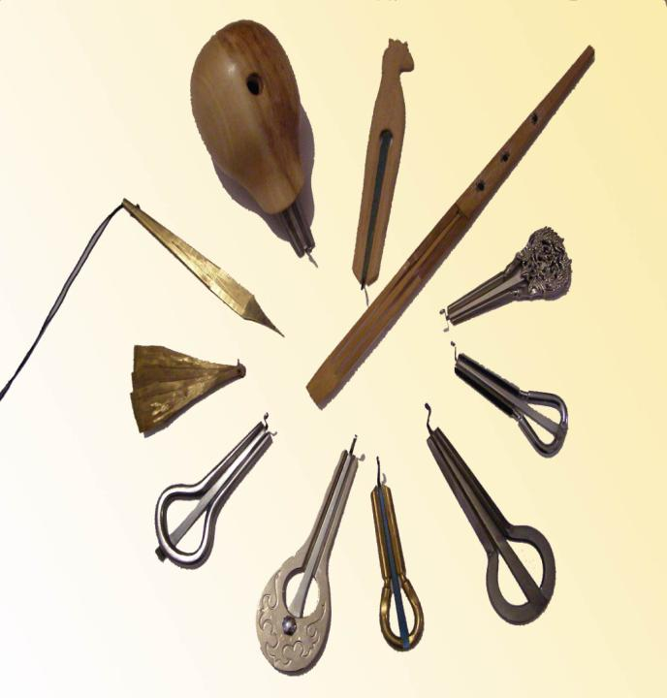
Виды варганов

Slide 34
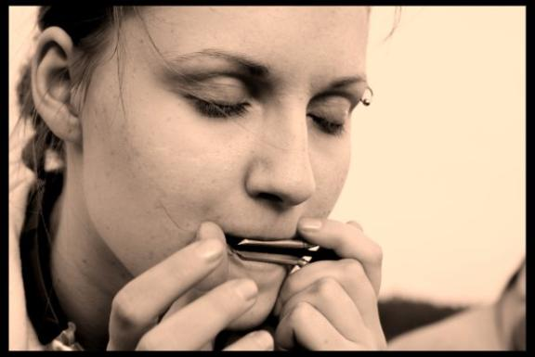
варган
жалейка

